Slide 1

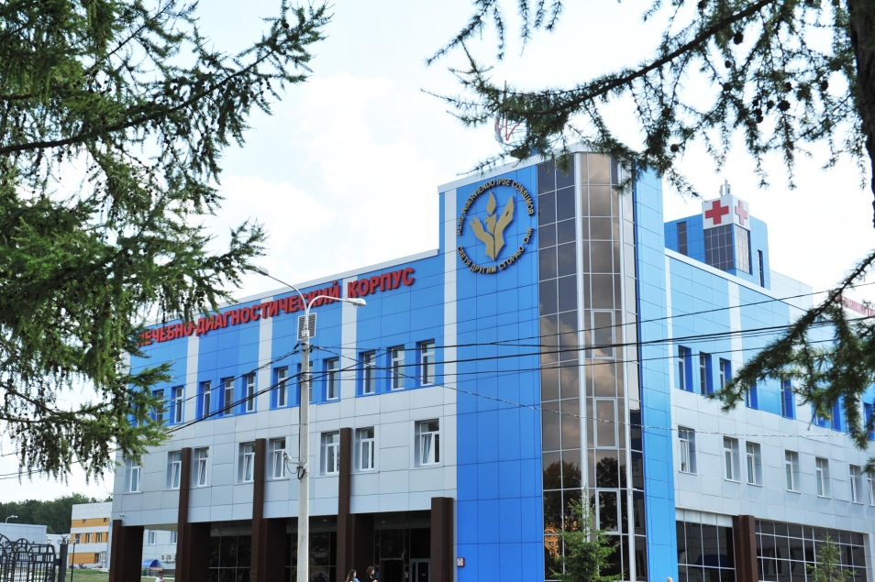
Роль руководителя сестринской службы в непрерывном профессиональном обучении и развитии специалиста со средним образованием на рабочем месте.
ГБУЗ РМ « МОРДОВСКАЯ РЕСПУБЛИКАНСКАЯ ЦЕНТРАЛЬНАЯ КЛИНИЧЕСКАЯ БОЛЬНИЦА»
Подготовила: старшая медицинская сестра отделения анестезиологии-реанимации №1 ГБУЗ РМ «МРЦКБ» Киреева Н.А.

Slide 2
Непрерывное медицинское образование
Непрерывное профессиональное образование — это поддержание высокого уровня, совершенствование знаний, навыков и умения, необходимых медицинским работникам для оказания квалифицированной медицинской помощи. Непрерывное профессиональное образование является элементом этического долга каждого медицинского работника, поэтому в процессе обучения должны принимать участие все, кто предоставляет качественные медицинские услуги: врачи, медицинские сестры, лаборанты, акушерки, фельдшера. Благодаря внедрению системы непрерывного профессионального образования улучшится компетентность специалистов.

Slide 3
Задачи непрерывного медицинского образования
Концепция образования за последние годы существенно изменилась. В результате того, что существующие системы базового образования, в силу инертности, не успевают за изменениями мира и увеличивающиеся потоком научной информации, молодое поколение , после окончания колледжа и получения профессионального образования в 23 — 25 лет является носителем уже устаревших знаний. Все это указывает на особое значение человеческих ресурсов и системы непрерывного образования в течение всей жизни как ведущего фактора общественного развития. Непрерывное образование совмещается с основным видом деятельности молодого специалиста.
Главная задача непрерывного образования — создание условий, предпосылок, позволяющих обеспечить увеличение продолжительности активной творческой жизни человека, максимальное и эффективное использование опыта, интеллектуальных ресурсов и личностного потенциала человека в течение всей его жизни.

Slide 4
Роль руководителя в организации НМО
В настоящее время, учитывая перемены, происходящие в здравоохранении и обществе, старшей медицинской сестре приходится быть не только руководителем но и педагогом. Под ее руководством находится не только разные возрастные категории медицинского персонала, но и люди с разным воспитанием, разной культурой и разными взглядами на жизнь, разной профессиональной подготовкой, и с разным отношением к своей деятельности, большую часть которых составляет молодежь. Поэтому зачастую приходится воспитывать своих подчиненных с морально-нравственных позиций, с этических и эстетических, приходится помогать им в решении вопросов, связанных с оказанием и организацией сестринской помощи на местах, помогать получить дополнительную медицинскую информацию по интересующим вопросам. Таким образом, очень важно, чтобы старшая медицинская сестра обладала педагогическими способностями, культурой общения, высоким творческим потенциалом и знала основы психологии личности. Деятельность современного руководителя сестринских служб любого уровня в лечебно-профилактическом учреждении на сегодняшний день многогранна и ответственна.

Slide 5
Руководитель представляет собой ответственное лицо, которое решает, управляет, организует, планирует и контролирует всю деятельность подчиненных. Он полон сил и способностей, ориентирован на достижение целей, отважен, уверен в себе. От способности руководителя зависит итоговый результат работы всего отделения. Он должен не только успешно справляться с задачами организации чисто хозяйственной деятельности, но и налаживать совместную слаженную работу коллектива. Мотивация деятельности работника может носить перспективный и текущий характер. Наличие перспективной (далекой) мотивации помогает работнику преодолевать временные трудности в работе, ибо он устремлен в будущее, настоящее работник рассматривает как этап достижения намеченных целей. Если же у работника текущая (близкая) мотивация деятельности, то трудности или неудачи в труде могут снизить его трудовую активность или даже вызвать желание перейти на другую работу.

Slide 6
На базе отделения АНЕСТЕЗИОЛОГИИ РЕАНИМАЦИИ №1 ГБУЗ РМ «МРЦКБ» на сегодняшний день проходят непрерывное медицинское обучение 7 молодых специалистов. Обучая вновь пришедших в отделение сотрудников, мы как никогда заинтересованы в их профессиональной подготовке. Большим плюсом в НМО на базе отделения является возможность контролировать, регулировать, управлять процессом обучения. Возможность формирования каждой личности оказывает благоприятное воздействие на весь коллектив и лечебный процесс в целом.
Сектором по повышению квалификации совместно с главной медицинской сестрой больницы была разработана программа по работе с молодыми специалистами. Данная программа позволила изменить концепцию непрерывного медицинского образования.

Slide 7
Схематичный план работы старших медицинских сестер в реализации НМО
1
Оценка навыков и умений специалиста
2
Составление индивидуального плана НМО
3
Прохождение тематического усовершенствования
4
Проведение практической части НМО
5
Рубежный контроль навыков и умений
6
Итоговый контроль навыков и умений

Slide 8
1
Оценка навыков и умений специалиста
Оценка исходных навыков позволяет сформировать план работы с каждым сотрудником индивидуально.
№ | Наименование мероприятия | Максимальный балл | Исходный балл | Рубежный контроль | Итоговый контроль
1 | функциональные обязанности и права специалиста; | 5 | 2
2 | Теоретические основы сестринского дела; | 5 | 4
3 | Методы предоперационного обследования, подготовка к операции (анестезия, премедикация); | 5 | 3
4 | Современные методы общей, местной и регионарной анестезии; | 5 | 1
5 | Современные методы интенсивной терапии и реанимации при различных заболеваниях и критических состояниях; | 5 | 1
6 | Выполнение диагностических, лечебных, реанимационных, профилактических, санитарно-гигиенических мероприятий в соответствии со своей профессиональной компетенцией, полномочиями и врачебными назначениями; | 5 | 1

Slide 9
№ | Наименование мероприятия | Максимальный балл | Исходный балл | Рубежный контроль | Итоговый контроль
7 | Умение оказать экстренную доврачебную помощь при неотложных состояниях; | 5 | 2
8 | Умение подготовить пациента к лабораторным, функциональным, инструментальным исследованиям; | 5 | 3
9 | Умение подготовить наркозную аппаратуру к работе, работать с аппаратурой; | 5 | 0
10 | Умение подготовить набор для интубации, подбор масок, носовых катетеров; | 5 | 0
11 | Умение подготовить набор для пункции центральных вен, набор для внутривенного наркоза, для эперидуральной анестезии; | 5 | 1
12 | Владение техникой сестринских манипуляций, инъекций всех видов, постановкой всех видов клизм, промываний желудка и т.д.; | 5 | 2

Slide 10
№ | Наименование мероприятия | Максимальный балл | Исходный балл | Рубежный контроль | Итоговый контроль
13 | ведение наркозной карты и карты наблюдения; | 5 | 0
14 | проводить дезинфекцию наркозно – дыхательной аппаратуры, анестезиологического инструментария. | 5 | 0
15 | техника интубации и экстубации; | 5 | 0
16 | Подсчет пульса и частоты сердечных сокращений, определение дефицита пульса, техника измерения артериального давления, определение пульсового давления; | 5 | 4
17 | Техника измерения центрального венозного давления; | 5 | 2
18 | Умение осуществлять венепункцию и катетеризацию периферических вен, уход за катетером введенным в вену; | 5 | 2

Slide 11
№ | Наименование мероприятия | Максимальный балл | Исходный балл | Рубежный контроль | Итоговый контроль
19 | Техника проведения пробы на индивидуальную совместимость и резус совместимость, метод биологической пробы при переливании крови и ее компонентов. | 5 | 2
20 | Метод восстановления проходимости дыхательных путей (ИВЛ), туалет дыхательных путей с помощью отсосов, введение воздуховода, вентиляция с помощью маски. | 5 | 3
21 | Техника наружного массажа сердца, сочетание наружного массажа с вентиляцией легких, оценка эффективности реанимации; | 5 | 3
22 | Венепункция | 5 | 2
23 | Определение пульса на сонной и бедренной артериях; | 5 | 3

Slide 12
2
Составление индивидуального плана НМО
После оценки навыков каждого сотрудника формируется план подготовки по которому проводится тематическое усовершенствование.
№ | Наименование мероприятий | Дата выполнения | Выполнено
 | Знакомство со структурой, спецификой и организацией работы отделения
2 | Знакомство с рабочим местом
3 | Выявление навыков и умений молодого специалиста.
4 | Проработка должностной инструкции, почасового графика работы, критериев оценки качества работы
5 | Знакомство с внутренним трудовым распорядком больницы
6 | Знакомство с внутренним распорядком и лечебноохранительным режимом АРО
7 | Изучение приказов МЗ РФ
8 | Изучения ГОСТ Р52623.3-2015

Slide 13
9 | Ознакомление с требованиями по подготовке сестринских конференций. Привлечение к этой работе.
10 | Ознакомление с новыми формами организации труда (платные услуги, ВМП)
11 | Изучение деятельности медицинской сестры –анестезиста
12 | Прохождение тематического усовершенствования по работе наркотическими и психотропными препаратами. Сдача зачета.
13 | Прохождение тематического усовершенствования по порядку хранения и утилизации отходов.
14 | Профессиональная подготовка и организация труда медицинской сестры АРО: - Выполнение врачебных назначений. -Уход за пациентами. - Работа с листами назначений - Организация лечебного питания в АРО - Медикаментозное обеспечение. Фармацевтический порядок, хранения лекарственных и наркотических средств. - Организация мероприятий по оказанию доврачебной медицинской помощи пациентам.
15 | Прохождение тематического усовершенствования по ВИЧ-диагностике и профилактике. Сдача зачета
16 | Освоение смежных специальностей: - М\С процедурного кабинета -М\С перевязочная
17 | Самообразование: - Изучение этического кодекса медицинской сестры России - Изучение методических рекомендаций по организации работы процедурного кабинета. - Чтение журналов: «Сестринское дело», «Медицинская сестра», «Медицинская помощь».
18 | Итоговое собеседование с молодым специалистом по овладению специальности.

Slide 14
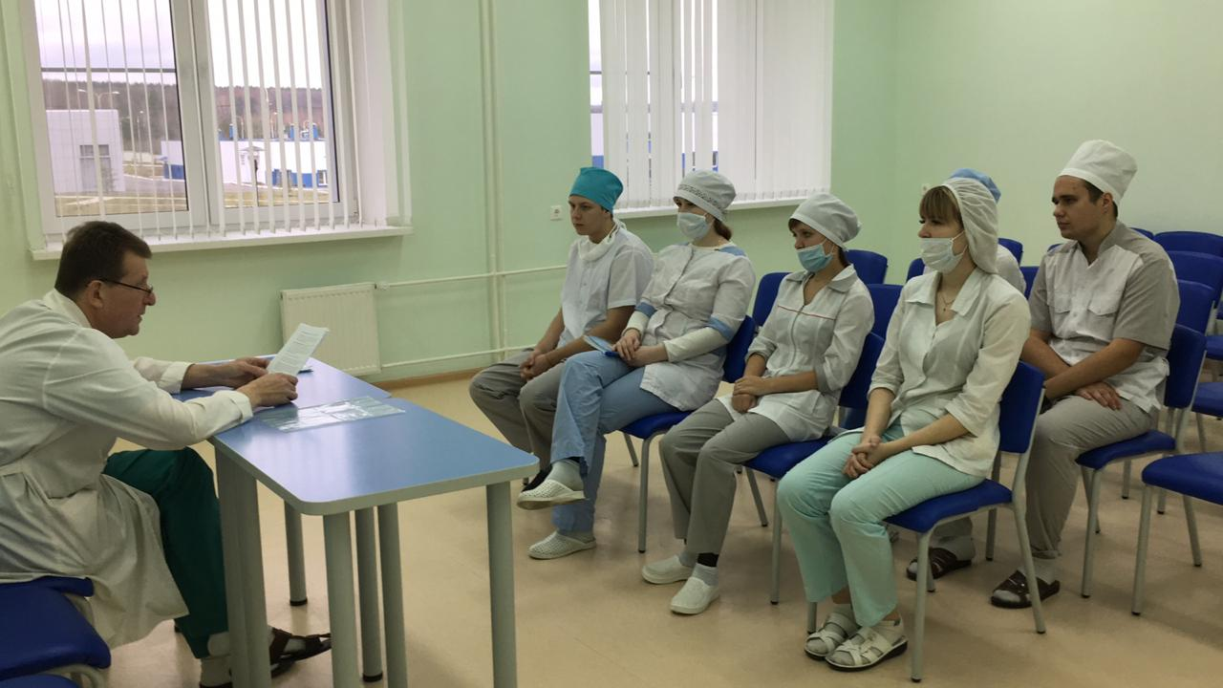
3
Прохождение тематического усовершенствования

Slide 15
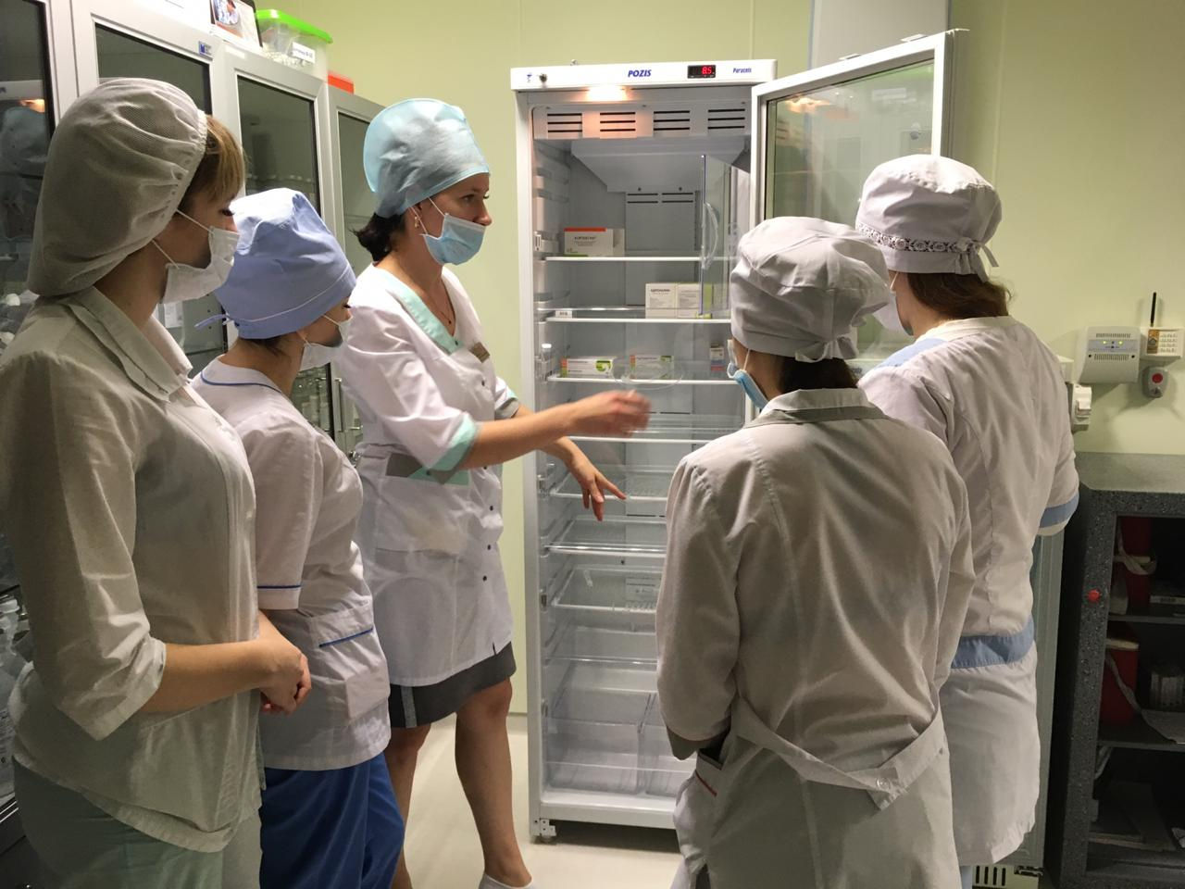
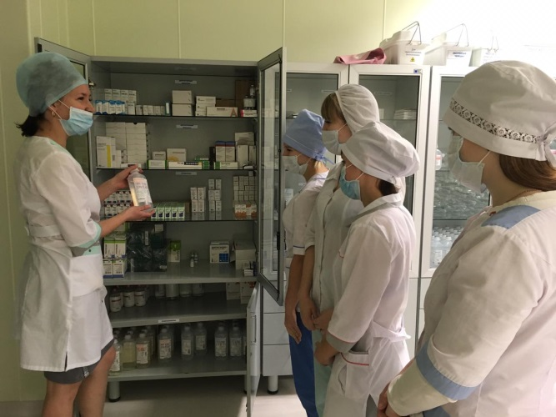
4
Проведение практической части НМО
Пройдя данные этапы мы переходим к самому интересному - это проведение практической части НМО. Это этап основной. От того насколько профессионально овладеют молодые сотрудники практическими навыками будет завесить весь лечебный процесс. Из за большой ответственности, возложенной на данный этап, мы не можем использовать общую схему обучения специалистов. Каждый план подбирается индивидуально, исходя из уже имеющихся навыков.
2
Хранение термолабильных препаратов
1
Ознакомление с фармакологическими группами лекарственных средств

Slide 16
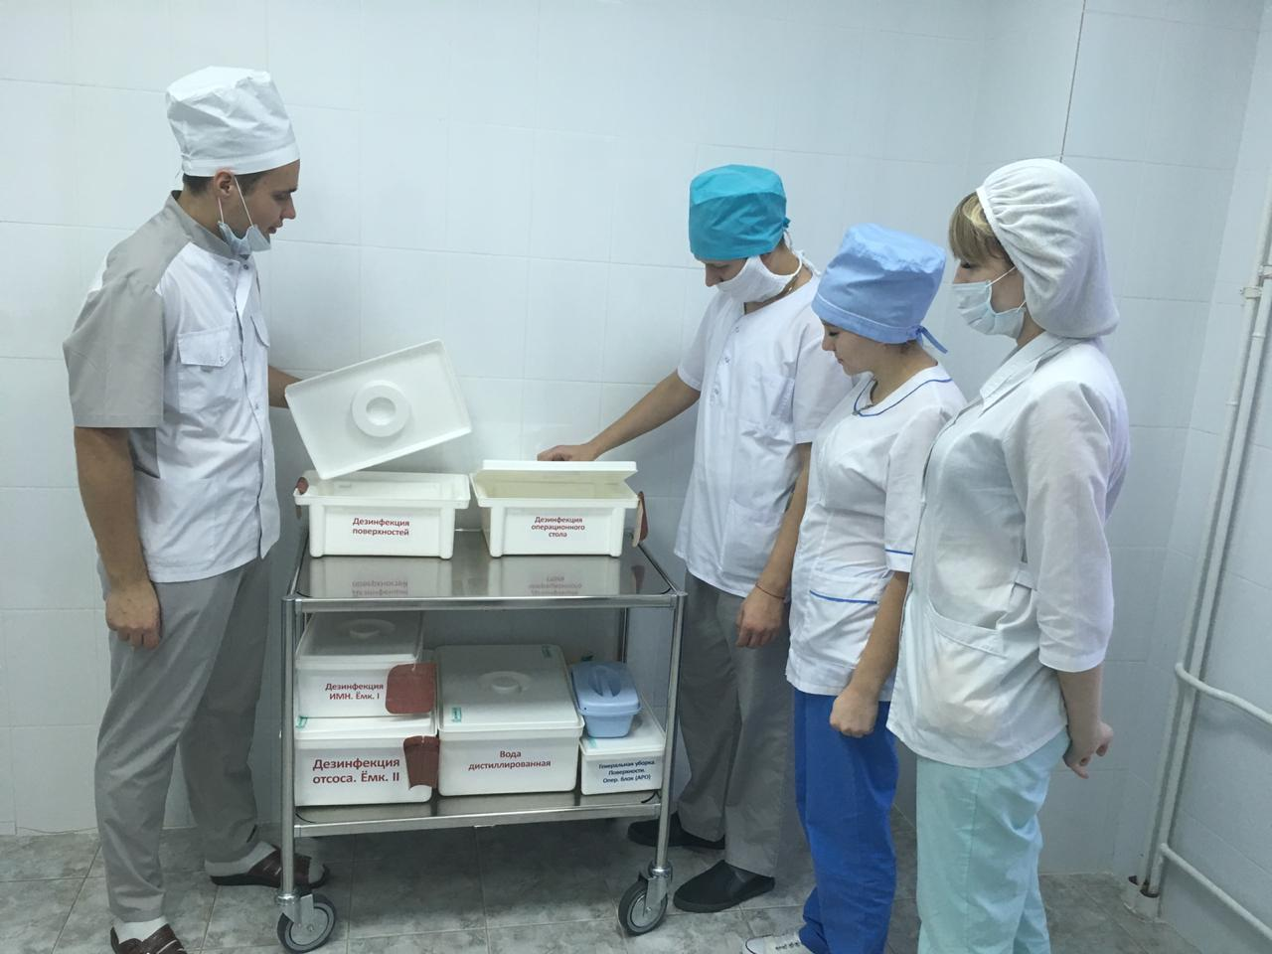
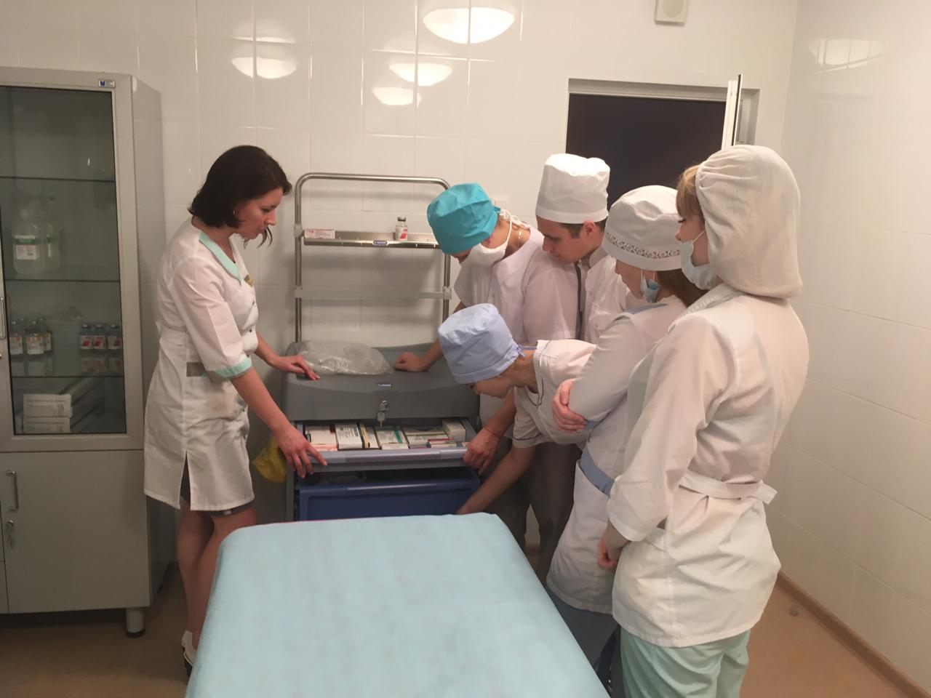
3
Дезинфекция изделий медицинского назначения
4
Ознакомление с набором лекарственных средств в шоковой палате

Slide 17
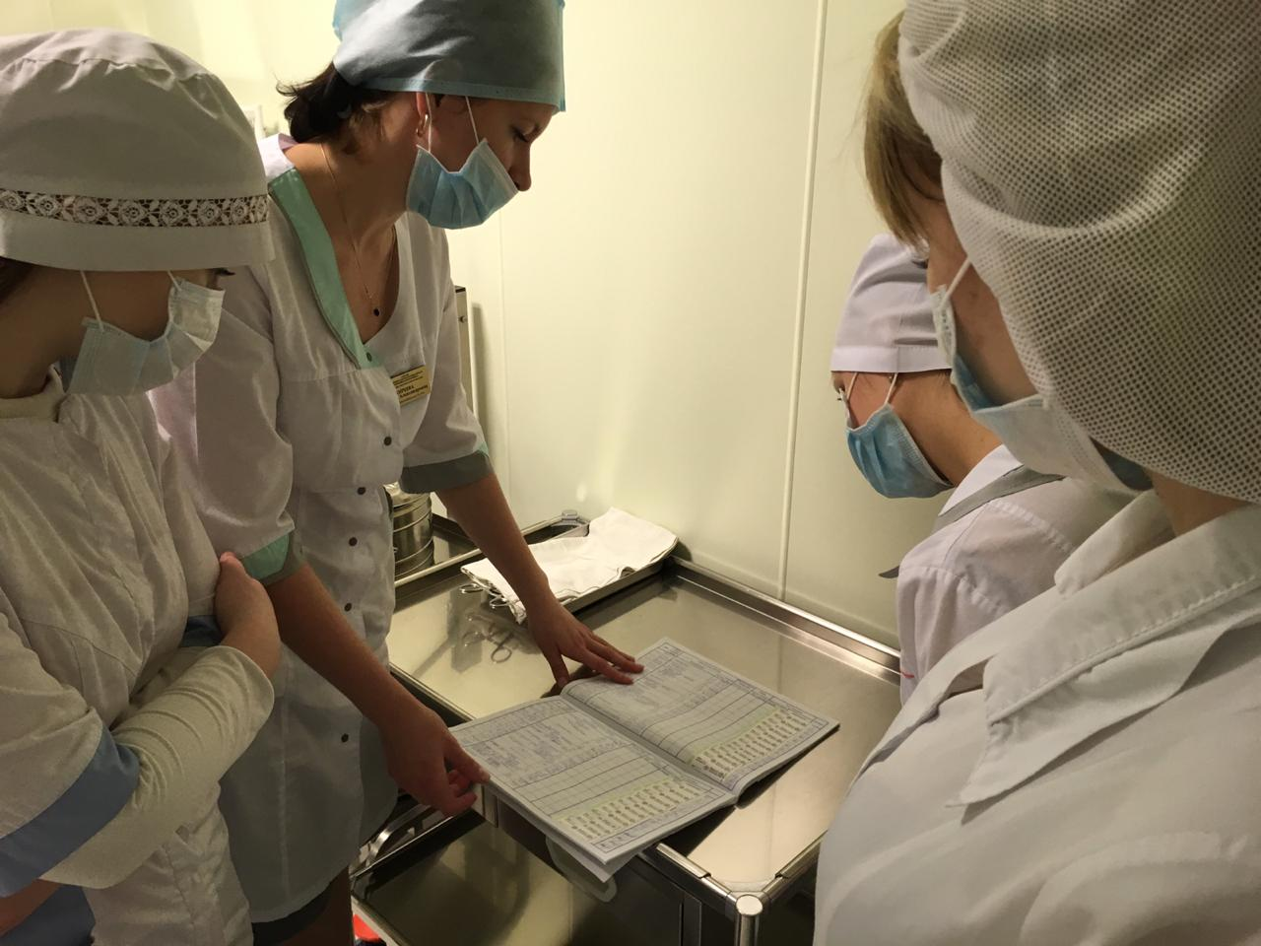
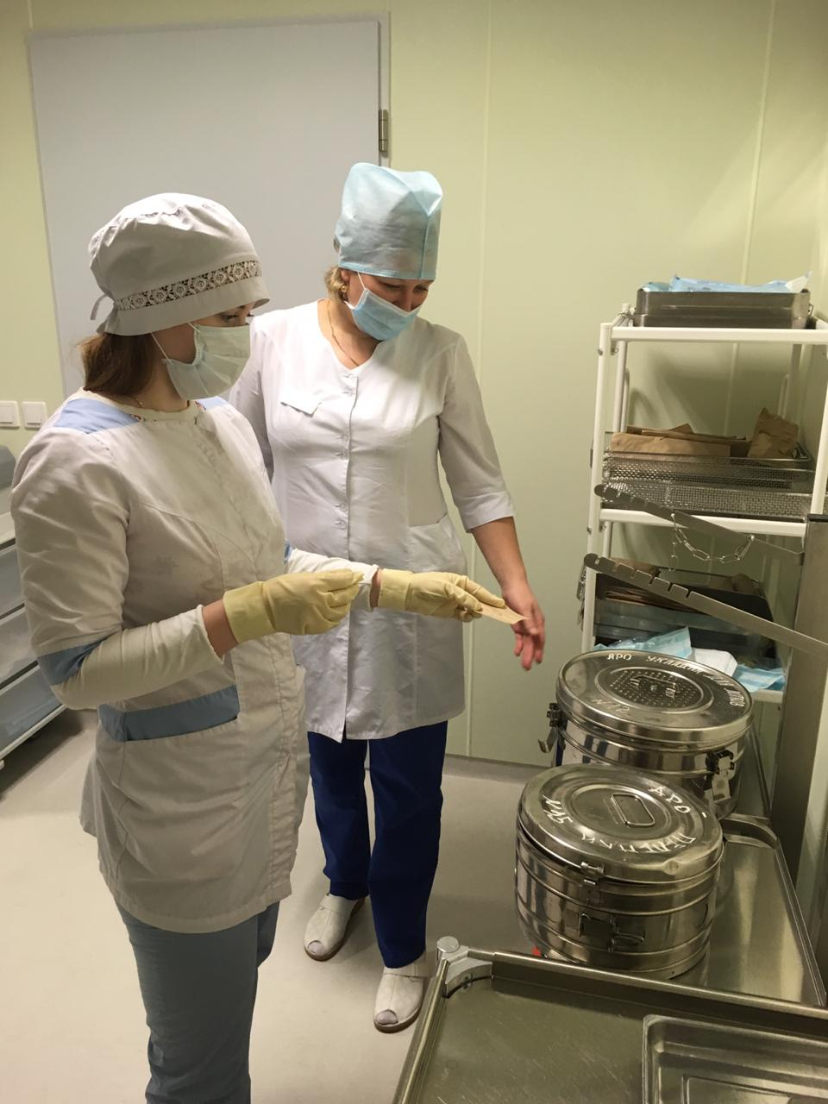
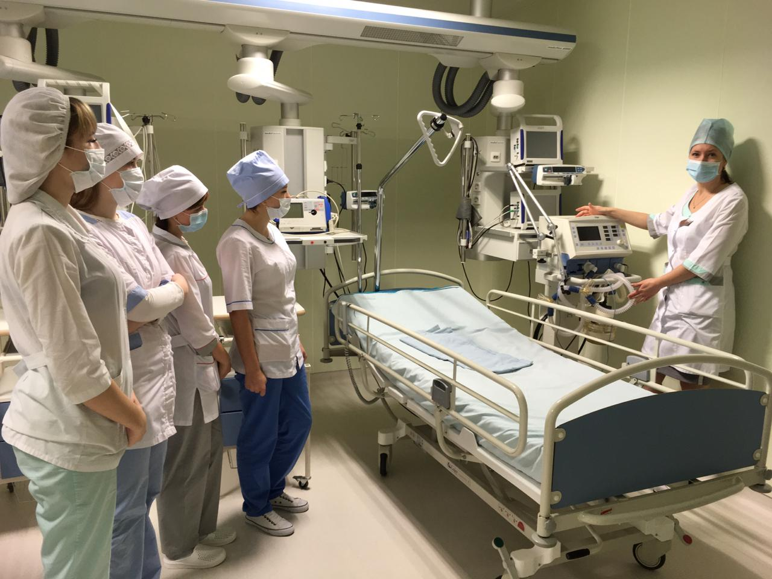
5
Оформление медицинской документации
7
6
Вскрытие стерильных коробок.
Подготовка аппаратуры к работе в палате пробуждения.

Slide 18
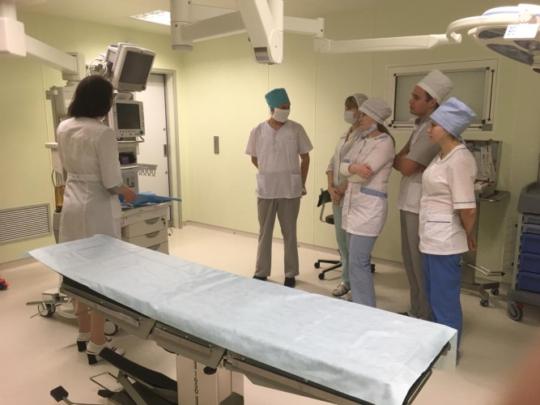
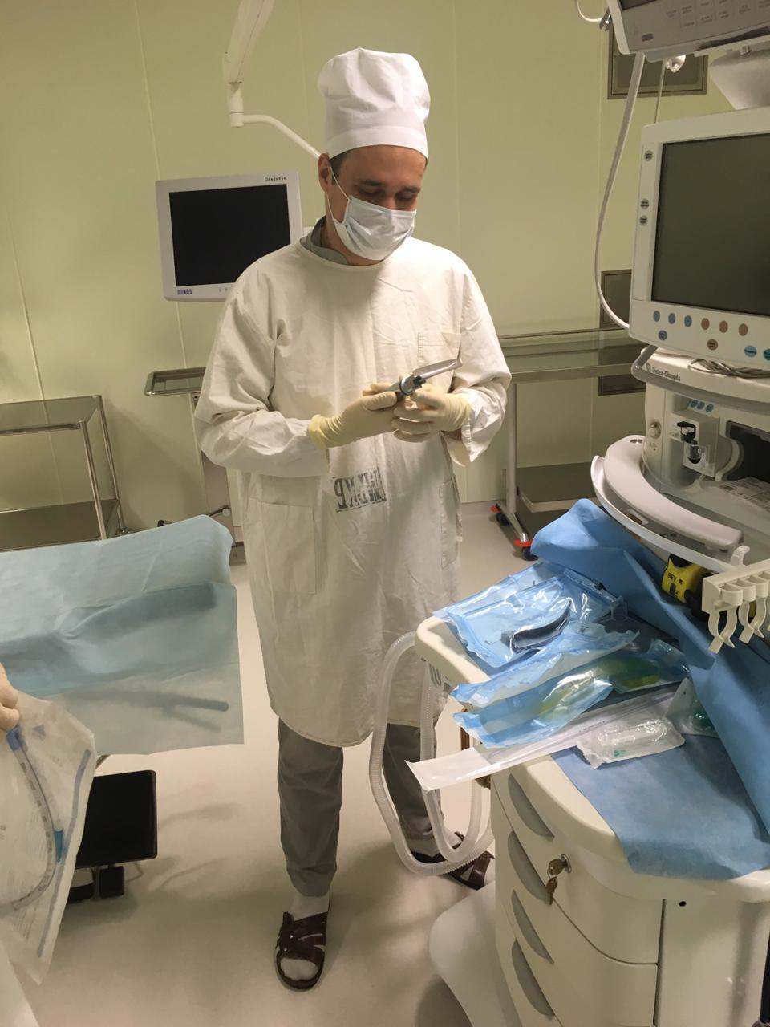
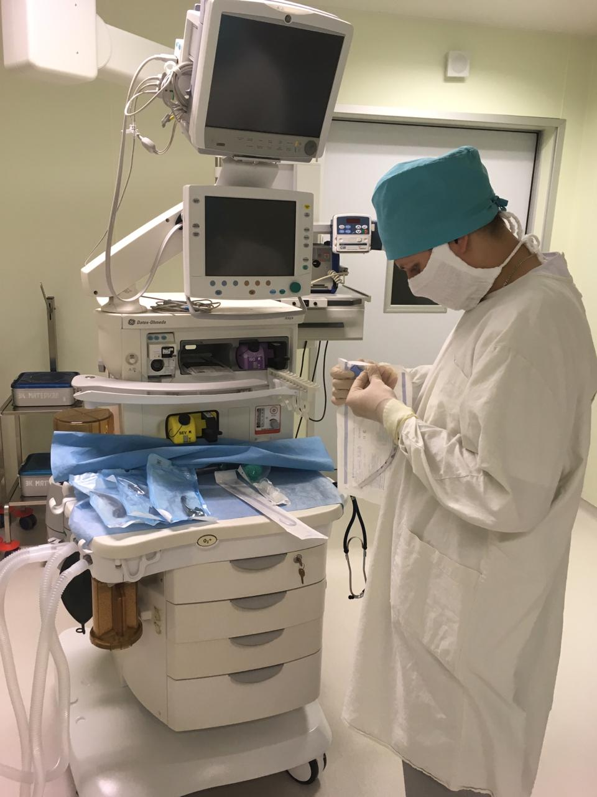
8
9
10
Подготовка к проведению анестезиологического пособия в операционной

Slide 19
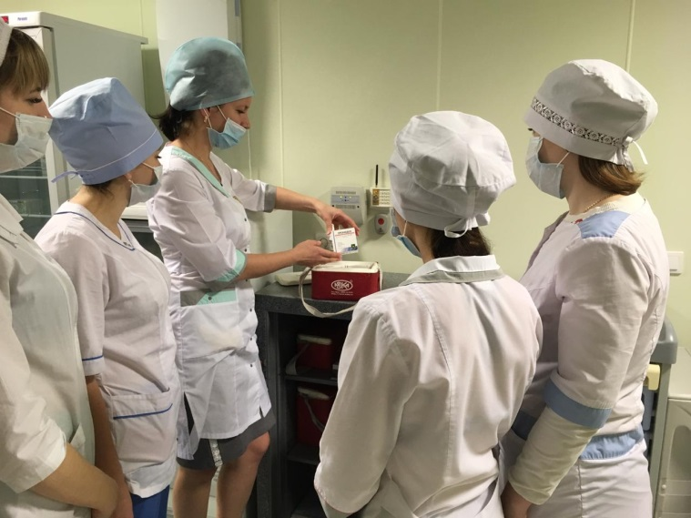
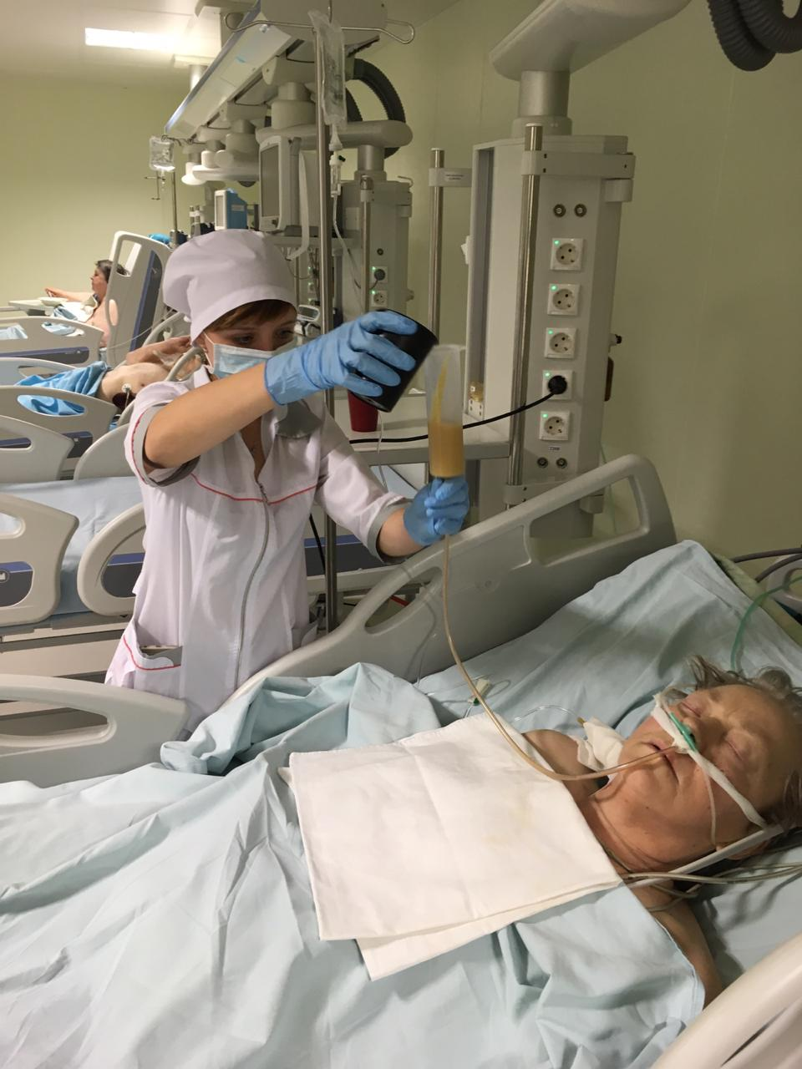
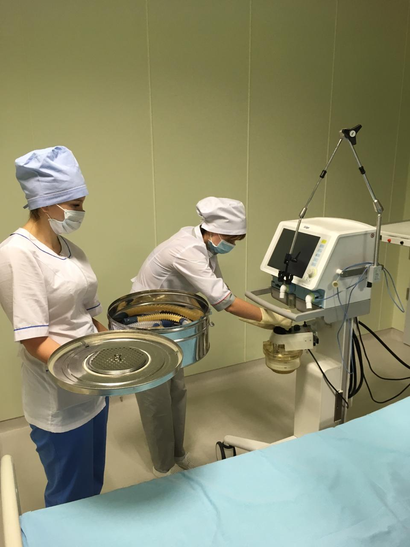
11
Хранение наркотических средств и психотропных веществ.
12
13
Кормление пациентов через назогастральный зонд
Подготовка аппарата ИВЛ SAVINA к работе

Slide 20
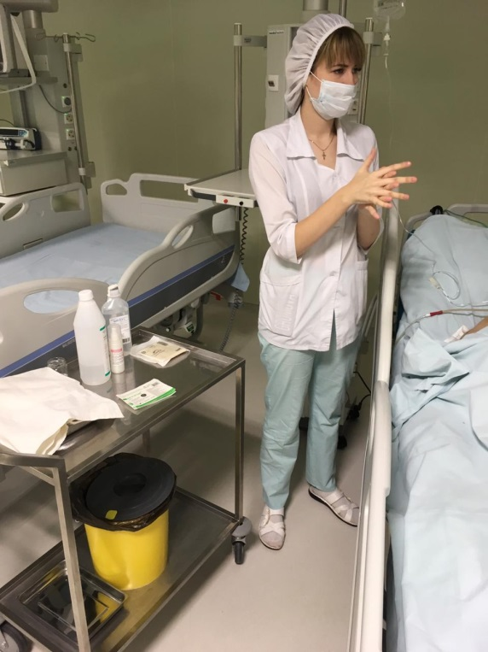
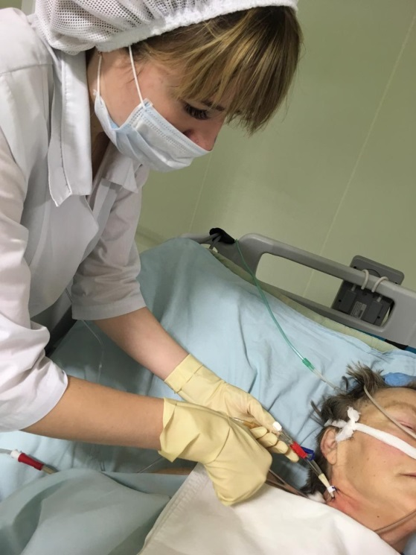
Обработка центрального венозного катетера
14
Проведение гигиенической обработки рук перед выполнением манипуляции
15

Slide 21
5
Рубежный контроль навыков и умений
№ | Наименование мероприятия | Максимальный балл | Исходный балл | Рубежный контроль | Итоговый контроль
1 | функциональные обязанности и права специалиста; | 5 | 2 | 4
2 | Теоретические основы сестринского дела; | 5 | 4 | 4
3 | Методы предоперационного обследования, подготовка к операции (анестезия, премедикация); | 5 | 3 | 4
4 | Современные методы общей, местной и регионарной анестезии; | 5 | 1 | 3
5 | Современные методы интенсивной терапии и реанимации при различных заболеваниях и критических состояниях; | 5 | 1 | 4
6 | Выполнение диагностических, лечебных, реанимационных, профилактических, санитарно-гигиенических мероприятий в соответствии со своей профессиональной компетенцией, полномочиями и врачебными назначениями; | 5 | 1 | 4

Slide 22
5
Итоговый контроль навыков и умений
№ | Наименование мероприятия | Максимальный балл | Исходный балл | Рубежный контроль | Итоговый контроль
1 | функциональные обязанности и права специалиста; | 5 | 2 | 4 | 5
2 | Теоретические основы сестринского дела; | 5 | 4 | 4 | 5
3 | Методы предоперационного обследования, подготовка к операции (анестезия, премедикация); | 5 | 3 | 4 | 5
4 | Современные методы общей, местной и регионарной анестезии; | 5 | 1 | 3 | 5
5 | Современные методы интенсивной терапии и реанимации при различных заболеваниях и критических состояниях; | 5 | 1 | 4 | 5
6 | Выполнение диагностических, лечебных, реанимационных, профилактических, санитарно-гигиенических мероприятий в соответствии со своей профессиональной компетенцией, полномочиями и врачебными назначениями; | 5 | 1 | 4 | 5

Slide 23
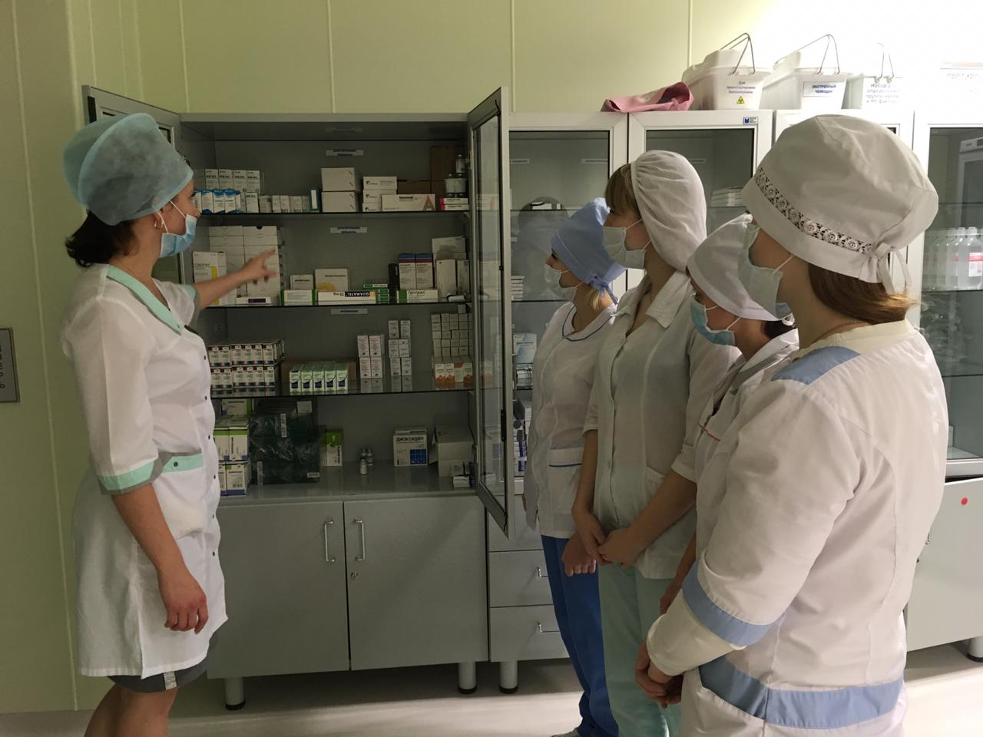
Подготовка и обучение молодых специалистов является наиболее важным моментом в их дальнейшей профессиональной деятельности.
Молодые специалисты целиком зависят от нас, а мы не можем их подвести, так как от качества нашей работы зависит действенность оказания лечебной помощи и соответственно работа всего лечебного учреждения.

Slide 24
СПАСИБО ЗА ВНИМАНИЕ!

